Slide 1
Практическое занятие №6 Электролитическая диссоциация кислот, оснований, солей. Сильные и слабые электролиты

Slide 2
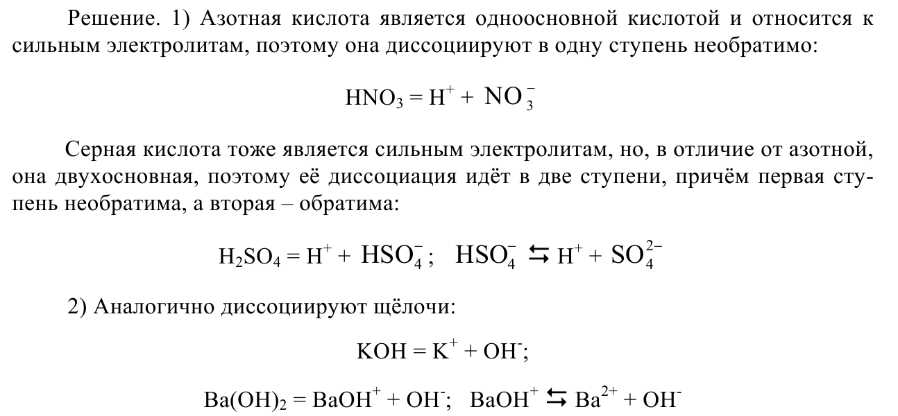
Пример 1.
Напишите схемы диссоциации: 1) кислот HNO₃ и H₂SO₄, 2) щелочей KOH и Ba(OH)₂, 3) нормальных (средних) солей K₂SO₄ и CaCl₂, 4) кислой соли NaHCO₃ и основной соли ZnOHCl.

Slide 3
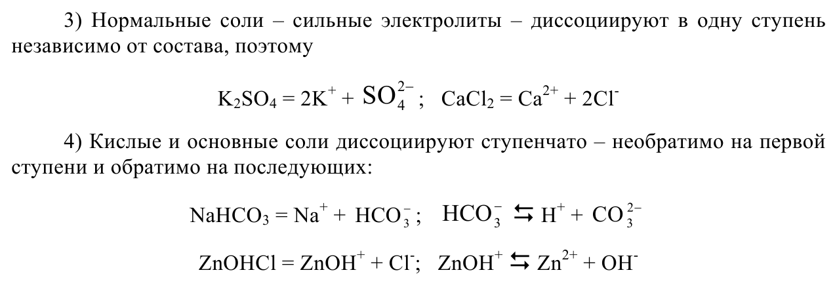
Пример 1. Продолжение

Slide 4
Пример 2.
Написать молекулярные и ионные уравнения следующих реакций:
1) нитрата свинца (II) с сульфидом калия; 2) серной кислоты с гипохлоритом натрия; 3) гидросульфида натрия с соляной кислотой ; 4) гидроксида хрома (III) с азотной кислотой; 5) гидроксида хрома (III) с гидроксидом калия.
– уравнение реакции в молекулярном виде
– уравнение реакции в полной
ионной форме
– уравнение реакции в сокращенной ионной форме

Slide 5
Пример 2. Продолжение
2) H₂SO₄ + 2NaClO = 2HClO + Na₂SO₄ – уравнение реакции в молекулярном виде
т.к. HClO – малодиссоциирующее соединение, реакция идет до конца.
2H⁺ + SO₄^{2–} + 2Na⁺ + 2ClO– = 2HClO + 2Na⁺ + SO₄^{2–}– уравнение реакции в полной ионной форме
H⁺ + ClO– = HClO – уравнение реакции в сокращенной ионной форме.
3) NaHS + HCl = H₂S↑ + NaCl – уравнение реакции в молекулярном виде
т.к. H₂S – малодиссоциирующее (летучее) соединение, реакция идет до конца.
Na⁺ + HS– + H⁺ + Cl – = H₂S↑ + Na⁺ + Cl –– уравнение реакции в полной ионной форме
HS– + H⁺ = H₂S↑ – уравнение реакции в сокращенной ионной форме.
4) Cr(OH)₃ + 3HNO₃ = Cr(NO₃)₃ + 3H₂O – уравнение реакции в молекулярном виде
т.к. Cr(OH)₃ и H₂O – малодиссоциирующие соединения
Cr(OH)₃ + 3H⁺ + 3NO₃– = Cr³⁺ + 3NO₃– + 3H₂O – уравнение реакции в полной ионной форме
Cr(OH)₃ + 3H⁺ = Cr³⁺ + 3H₂O – уравнение реакции в сокращенной ионной форме.
5) Cr(OH)₃ + 3KOH = K₃[Cr(OH)₆] – уравнение реакции в молекулярном виде
Cr(OH)₃ + 3K⁺ + 3OH– = 3K⁺ + [Cr(OH)₆]^{3–}– уравнение реакции в полной ионной форме
Cr(OH)₃ + 3OH– = [Cr(OH)₆]^{3–} – уравнение реакции в сокращенной ионной форме.

Slide 6
Пример 3.
Напишите в молекулярной и молекулярно-ионной формах уравнения реакций между следующими веществами: а) ВаСl₂ и Nа₂SO₄; б) Na₂SO₃ и НСl; в) СН₃СООK и Н₂SO₄; г) НСl и КОН.
Решение:
а) ВаСl₂ + Na₂SO₄ = ВаSO₄ + 2NаСl – уравнение реакции в молекулярном виде
Ва²⁺ + 2Сl – + 2 Na⁺ + SO₄^{2–} = ВаSO₄↓ + 2 Na⁺ + 2Сl – – уравнение реакции в полной ионной форме
Ва²⁺ + SO₄^{2–} = ВаSO₄↓ – уравнение реакции в сокращенной ионной форме.
б) Na₂SO₃ + НСl = 2NаСl + SO₂↑+ Н₂О – уравнение реакции в молекулярном виде
2 Na⁺ + SO₃^{2–} + 2Н⁺ ⁺ + 2Сl – = 2Nа⁺ + 2Сl – + SO₂↑ + Н₂О – уравнение реакции в полной ионной форме
SO₃^{2–} + 2Н⁺ = SO₂↑ + Н₂О – уравнение реакции в сокращенной ионной форме.
в) 2СН₃СООК + Н₂SO₄ = К₂SO₄ + 2СН₃СООН – уравнение реакции в молекулярном виде
2СН₃СОО– + 2К^{+–} + 2Н⁺ + SO₄^{2–} = 2К^{+–} + SO₄^{2–} 2СН₃СООН – уравнение реакции в полной ионной форме
СН₃СОО– + Н⁺ = СН₃СООН – уравнение реакции в сокращенной ионной форме.

Slide 7
Пример 3. Продолжение
г) НСl + КОН = КСl + Н₂О – уравнение реакции в молекулярном виде
Н⁺ + Сl – + К ⁺ + ОН– = К ⁺ + Сl – + Н₂О – уравнение реакции в полной ионной форме
Н⁺ + ОН– = Н₂О – уравнение реакции в сокращенной ионной форме

Slide 8
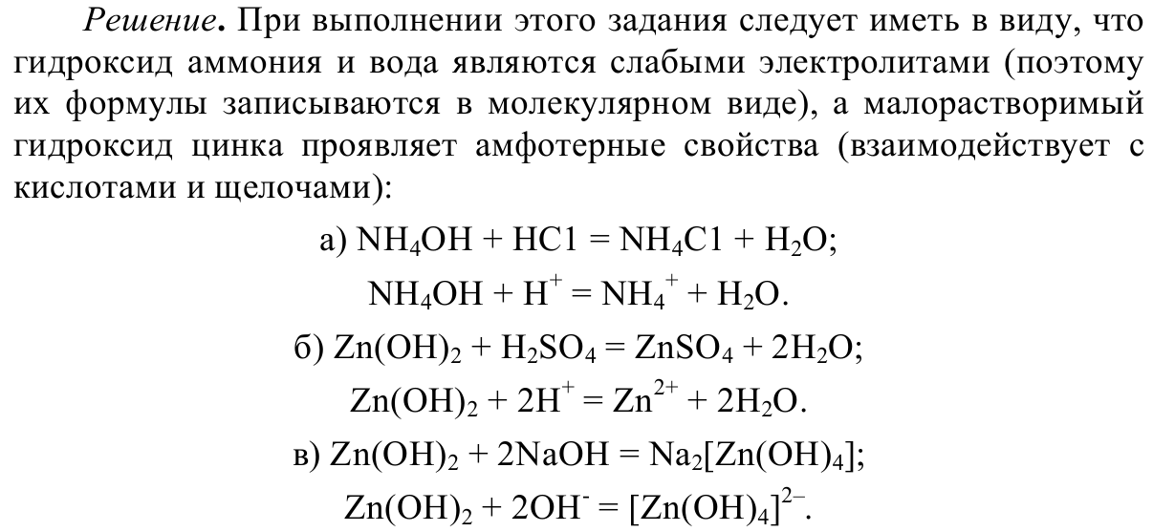
Пример 4.
Напишите в молекулярно-ионном виде реакции между: а) гидроксидом аммония и соляной кислотой, б) гидроксидом цинка и серной кислотой, в) гидроксидом цинка и гидроксидом натрия.

Slide 9
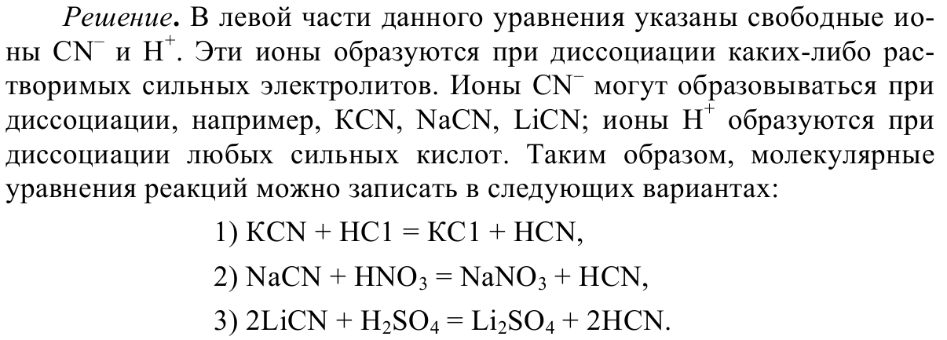
Пример 5.
Приведено сокращенное ионно-молекулярное уравнение: СN– + Н⁺ = НСN. Составьте по нему несколько возможных молекулярных уравнений.

